Slide 1
政府資料開放供需媒合
國家發展委員會
資訊管理處
103年9月15日

Slide 2
國外開放資料集分析
我國必須提供開放格式(3星等）

Slide 3
主動開放800項資料集
截至103年9月12日，開放達2,500項，較103年12月成長800項，成長率達47%。

Slide 4
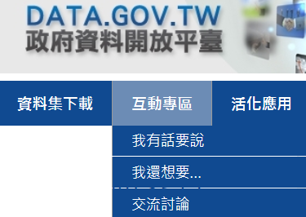
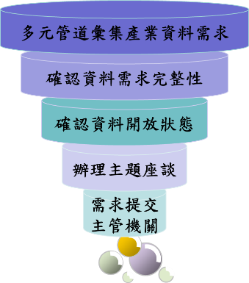
民間資料需求蒐集管道
政府資料開放平臺之互動專區
經濟部民間資料蒐集(TCA)
蒐集136項資料集需求
提供３大主題
27項資料集需求
統計至103年8月2日

Slide 5
民間資料需求媒合情形
部會主動新增開放32項資料集，整體媒合達195項資料集
可開放125筆 |  | 無法開放18筆 |  |  | 協調中27筆 | 總統府、立法院、地方政府、部會專案或民間等資料25筆
已開放 | 預計開放 | 無蒐集 | 機敏或法令限制 | 申請制
43 | 82 | 11 | 5 | 2
如健保就診用藥紀錄

Slide 6





媒合情形案例
《民間需求》
《媒合結果》
歷年詳細交通事故地點
我國能源資料
氣候資料

Slide 7

應用主題媒合-連鎖展店
《產業需求》
《參與媒合機關》
《媒合結果》
5項資料集需求
◎經濟部
◎交通部
◎財政部
◎內政部
◎主計總處
◎臺北市政府
開放24項資料集
7月即已陸續開放

Slide 8



應用主題媒合-電子收費eTag
《產業需求》
《參與媒合機關》
《媒合結果》
1項資料集需求
◎交通部
◎高速公路局
開放9項資料集
機關具高度開放意願，
洽法務部協助確認中。
適法性

Slide 9


應用主題媒合-就醫用藥
103年9月3日召開
《產業需求》
《參與媒合機關》
《媒合結果》
開放19項資料集
加速提前於9月陸續開放
21項資料集需求
◎勞動部
◎衛生福利部
２項涉個資保護及智財權
研議中

Slide 10
政府資料開放推動相關作為
推動資料開放法規鬆綁-僅4個部會提出需求建議。
配合行政院頒定「強化政府治理效能實施要點」，建議部會訂定資料開放行動策略。
研擬資料開放相關資料規範。
研訂收費及使用授權相關規範。

Slide 11


部會內部推動資料開放機制
成立推動資料開放相關計畫與組織
由下而上，以業務面盤點提報資料
由上而下，定期審查資料品質情形
由內而外，將資料開放需求納入RFP
審查業務資料
RFP
RFP
RFP
助益資訊產業轉型
盤點業務資料

Slide 12
積極申請加入OGP
我國非聯合國會員，申請困難
提供參與國際組織及開放政府作為，積極持續促請OGP委員會討論我國入會事宜
OGP委員會
討論我國入會
OGP委員會
再次討論我國入會
線上溝通會議
美國協商我國入會方式
時間軸
102年-103年2月
4月
5月
8月
9月
提交自我評估表
提供參與國際組織及開放政府作為

Slide 13
資料開放供需合作建議
請經濟部工業局加速提供應用主題需求。
協助宣傳應用主題座談會研商相關成果（如ODA聯盟網站、TCA輔導專案網站等）。
民間團體共同協助推廣資料開放模式。
整合民間業者及聯盟成員，分析運用政府已開放資料，產出政府資料應用亮點服務。

Slide 14






